Slide 1


ВІД ІСКРИ ДО ІДЕЇ
ЩО ТАКЕ ПІДПРИЄМЛИВІСТЬ ЯК ЖИТТЄВА НАВИЧКА

Slide 2


Запалився – Горю – Надихаю
Що означає «запалитися»?
Що означає «горіти справою»?
Як можна надихати інших?

Slide 3
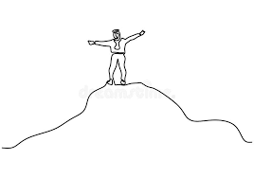
Що таке підприємливість?
Чи потрібно бути бізнесменом, щоб бути підприємливим?
Чи може школяр бути підприємливим?
Підприємливість — це риса, без якої підприємець не може бути успішним.

Slide 4


Хто такий підприємець?
Підприємець - це фізична особа, яка здійснює ініціативну, систематичну діяльність на власний ризик з метою отримання прибутку та зареєстрована у встановленому законом порядку.

Slide 5

Що таке підприємливість?
Підприємливість — це
ініціативність
активність
креативність
відповідальність
готовність діяти
Це вогник всередині кожного з нас

Slide 6

Важлива думка
Підприємець завжди підприємливий.
Не кожен повинен бути підприємцем, але
кожен повинен бути підприємливим.

Slide 7


Міні-виклик «Ідея за 5 хвилин»
Як зробити зручнішим рюкзак?
Як покращити шкільне харчування?
Як допомогти учням краще відпочивати?

Slide 8

Дискусія
«Підприємець чи підприємлива людина?»
Чи може підприємлива людина стати підприємцем?
Чи кожен підприємець є підприємливим?

Slide 9
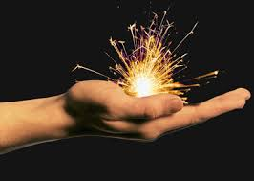
Як розпалити іскру підприємливості?
1. Розпалюй цікавість
Питай:
А що, якби…?
Як це можна покращити?
Яку проблему можна вирішити?
2. Дій. Ідея без дії — це мрія.
Починай з малого:
прикраси
випічка
шкільний ярмарок
власні проєкти
3. Приймай помилки.
Помилки — це шлях досвіду до успіху.
Головне правило: не здаватися!

Slide 10

Моя особиста іскра
Моя іскра — моя сильна риса.
Мій вогонь — приклад з життя.
Моє світло — користь для інших.
Моя іскра: ____________________________
Приклад з життя: _____________________
Як Я поширю світло: ____________________

Slide 11
Яка має бути підприємлива людина сьогодні?
Створення колективного портрету:
відповідальна
креативна
активна
смілива
комунікабельна

Slide 12
Підприємливість — це цикл:
Ідея → Дія → Аналіз → Вдосконалення
Іскра народжується з допитливості,
розпалюється діями,
гартується досвідом.
Що мене запалило сьогодні?
Яку іскру Я можу розпалити?
Як Я передам вогник іншим?

Slide 13
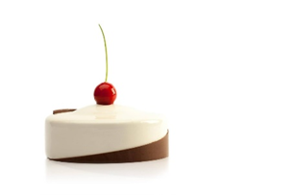
ІСКРА В МЕНІ – ПОЛУМ’Я В КОМАНДІ
– СВІТЛО ДЛЯ ІНШИХ

Slide 14


Поле для практики
Горизонт планування
Щодня протягом 5 хвилин придумуйте ідею для нового продукту, який вирішує якусь проблему.
Записуйте всі ідеї, навіть якщо вони здаються дивними.
Роздумай над проблемою: «Як навчитися помічати виклики та можливості навколо себе».

